Slide 1

Қазақ тілі 7-сынып
Бөлім: Музыка өнері және қазақтың киелі домбырасы
Тақырып: Музыка бағыттары

Slide 2
Сабақтың тақырыбы: Музыка бағыттары
Оқу мақсаты (оқу бағдарламасына сәйкес):
Жанрлық және стильдік ерекшеліктеріне сай көркемдегіш құралдарды орынды қолдана отырып, шағын мақала, нұсқаулық, әңгіме құрастырып жазу 7.Ж2

Slide 3

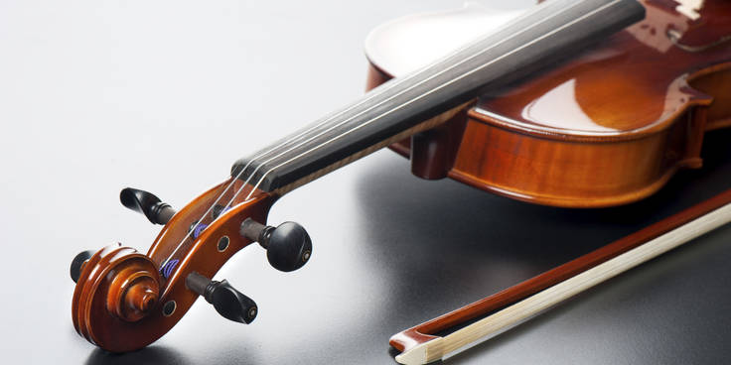
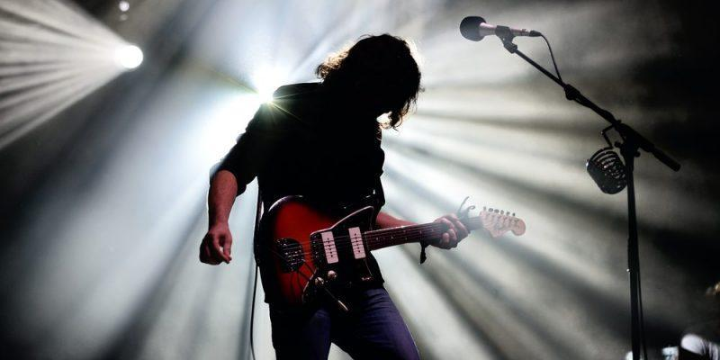

Сурет бойынша болжау

Slide 4
Талқылайық
Суреттен не байқадыңыздар?
Қандай бағыт суреттелген?

Slide 5
Мәтінді оқыңдар.
Әрқилы кезеңдерде дүниенің төрт бұрышында музыканың түрлі жанрлары өмірге келді. Музыкадағы джаз жанры ХХ ғасырдың басында АҚШ-та туындады. Джазды Батыс Африка мен Еуропа музыкаларының қосындысы деп қарастыруға болады. Онда саксафон, керней, кларнет (ағаштан жасалған үрмелі музыкалық аспап), пианино, гитара, контрабас, барабан сияқты музыкалық аспап түрлері бар.
Классикалық музыка, кантри музыкасы, діни әуендер, рок, поп, үнді классикалық музыкасы және электронды музыкалар да әлемге танымал музыка жанрларына жатады. Осылардың арасында қазіргі кезде поп пен электронды музыка көбірек сұранысқа ие.
Музыканың түрлі жанрлары әлемнің түкпір-түкпірінде өмір сүретін әртүрлі адамдардың шабыты мен қиялының нәтижесінде пайда болды. Бірақ музыка тілі ортақ. Қай жерде өмірге келгеніне қарамастан, біз оны тыңдап, ләззат аламыз.
«Самба» деп аталатын бразилиялық ырғақ әлемнің барлық музыканттарына өз ықпалын тигізді. Қатты әрі жылдам ойналатын музыка ырғағында би билеу көп адамдарға ұнайды.
Қазақта күй жанры өзінің қайталанбас әуенімен әлемге белгілі болды.
Өнердің тарихына көз жүгіртетін болсақ, адамзаттың даму тарихында қилы кезеңдерді бастан өткергеніне куә боламыз.
Технологиялар қарқынды дамыған қазіргі заманда, өнердің түрлері де өзіндік сипатын өзгертті. Дегенмен ертедегі өнер түрлері ұмытылмақ емес. Ата-бабаларымыздың мәдени мұрасын сақтап, келешек ұрпаққа өзгеріссіз жеткізу – біздің міндетіміз.
.

Slide 6
Мәтінмен жұмыс
1-тапсырма
Берілген 5 сұраққа жауап бер

Slide 7

Америка құрлығының алғашқы төл туындысы
Музыканың түрлі жанрлары қалай дүниеге келді?
Рок-н-ролл бағытына кейіннен қандай атау берілді?
Джаз жанры қашан пайда болды?
Қазіргі кезде музыканың қай жанры сұранысқа ие?

Slide 8
Бағалау критерийі
- Мәтінді оқып, сұрақтарға жауап береді;
Дескриптор
Мәтінді оқиды;
Сұрақтарға дұрыс, жүйелі жауап береді;

Slide 9
Салыстыру жауабы
Америка құрлығының алғашқы төл туындысы
Джаз
Музыканың түрлі жанрлары қалай дүниеге келді?
Әлемнің түкпір-түкпірінде өмір сүретін адамдардың шабыты мен қиялының нәтижесі
Рок-н-ролл бағытына кейіннен қандай атау берілді?
Поп музыка
Джаз жанры қашан пайда болды?
XX ғасыр
Қазіргі кезде музыканың қай жанры сұранысқа ие?
Поп музыка мен электронды музыка

Slide 10
2- тапсырма
Берілген нақыл сөздердегі қарамен берілген сөздердің троптың қай түріне жататынын анықтаңыз

Slide 11
Нақыл сөз | Троп түрі | Дәлел
Музыка, тамшыдай, там-тұмдап жүрекке енеді де, жанды желпіндіреді.
Мелодия тек қана еліктірмейді, ол сөйлейді... Оның тілі өткір, от-жалынға толы жәй, қарапайым сөзге қарағанда, әлде қайда күштірек деуге болады
Музыка арқылы біз өзімізді үлгілі өнерге бейімдеп өркендете аламыз...
Музыка – адамзаттың әмбебап тілі

Slide 12
Бағалау критерийі
-Троптың қай түріне жататынын анықтайды;
Дескриптор
Нақыл сөздерді оқиды;
Троптың түрін ажыратады;
Дәлел келтіреді;

Slide 13
Салыстыру жауабы
Нақыл сөз | Троп түрі | Дәлел
Музыка, тамшыдай, там-тұмдап жүрекке енеді де, жанды желпіндіреді. | Теңеу | Теңеу – заттың, құбылыстың ерекше белгілерін көрсетпей-ақ, оны басқа затпен, құбылыспен салыстыра суреттеу
Мелодия тек қана еліктірмейді, ол сөйлейді... Оның тілі өткір, от-жалынға толы жәй, қарапайым сөзге қарағанда, әлде қайда күштірек деуге болады | метафора | Құбылыстар мен заттардың ұқсастық белгілері негізінде астарлы мағынада қолданылуы.
Музыка арқылы біз өзімізді үлгілі өнерге бейімдеп өркендете аламыз... | эпитет | Эпитет немесе айқындау (грекше epitheton – қосымша) – заттың, құбылыстың айрықша сипатын, сапасын анықтайтын суретті сөз
Музыка – адамзаттың әмбебап тілі | эпитет

Slide 14
Бекіту
Берілген ойды қорытындылай келе, көркемдегіш құралдарды пайдалана отырып, «Музыка өнерінің қыр-сыры» тақырыбында мақала жазу

Slide 15
Бағалау критерийі:
Көркемдегіш құралдарды пайдалана отырып, мақала жазады;
Дескриптор:
- мақаланың жанрлық және стильдік ерекшеліктерін сақтайды;
- көркемдегіш құралдарды қолданады;
- мақаланы тақырыпқа сай жазады

Slide 16
3
2
1
Бірінші саты – кей нәрсені түсінбедім
Екінші саты – жақсы түсіндім
Үшінші саты – өте жақсы түсіндім

